Slide 1



Fluxogramas
GREGORY VELOSO SILVA

Slide 2


Fluxogramas
O fluxograma ilustra as etapas, sequências e decisões de um processo ou fluxo de
trabalho. Embora haja vários outros tipos, um fluxograma básico é a forma mais
simples de um mapa de processo. Trata-se de uma ferramenta robusta para
planejar, visualizar, documentar e otimizar processos em diversas áreas de
conhecimento.

Slide 3
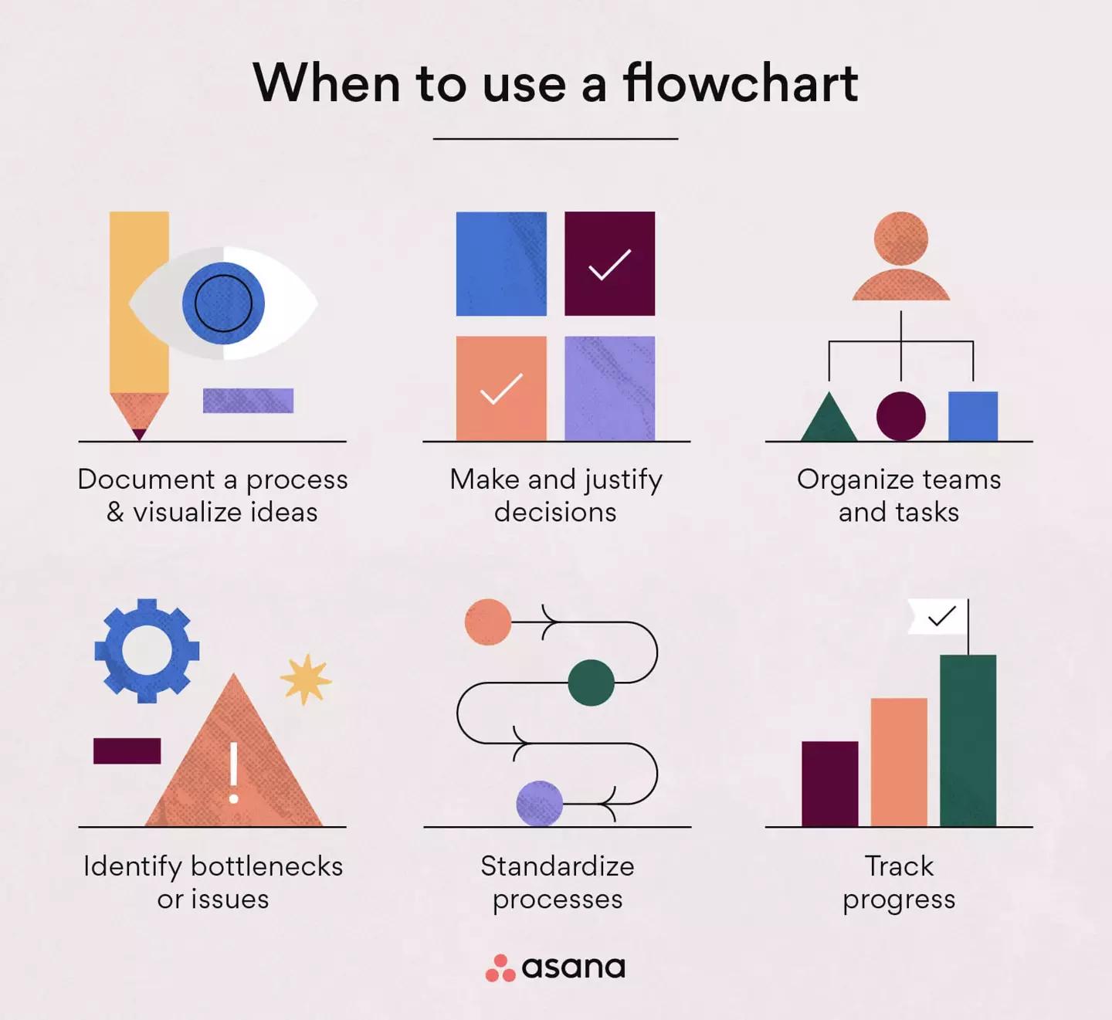
Quando usar Fluxogramas

Slide 4
Fluxogramas
Um fluxograma de programação é usado para ilustrar a sequência de instruções
codificadas que um computador usa para realizar operações específicas. Similar a um
fluxograma comum, as formas são usadas para representar as operações em particular,
e a sequência e a relação entre elas são mostradas com linhas conectoras.
São úteis para ajudarem os desenvolvedores a mapear as sequências antes de elas serem
implementadas. Adicionalmente, eles podem ser úteis para identificar quaisquer bugs
antes da implementação. Eles também podem agir como uma planta do sistema em geral
para os desenvolvedores, permitindo que trabalhem mais eficientemente.

Slide 5
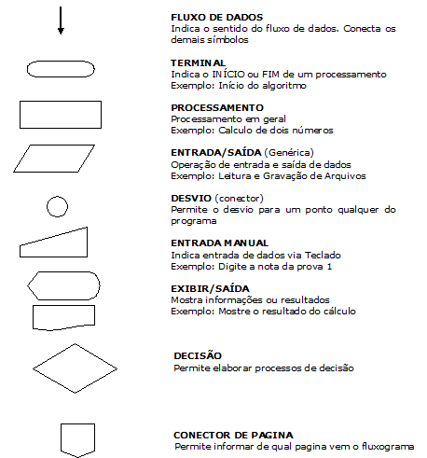
Fluxogramas

Slide 6
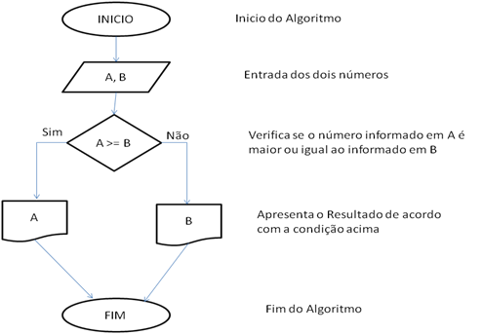

Slide 7
Um domingo qualquer
Vamos mostrar agora como ficaria um fluxograma para ilustrar um dia de domingo de
uma certa pessoa, que conterá passos que serão realizados durante o dia e uma
condição que dependendo do caso dará uma resposta diferente.

Slide 8
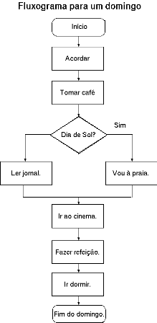

Slide 9
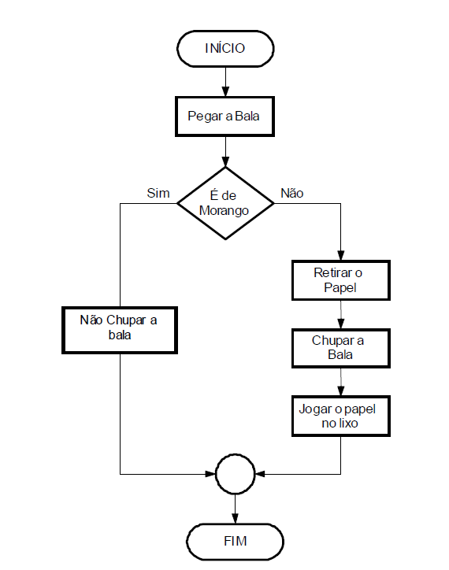
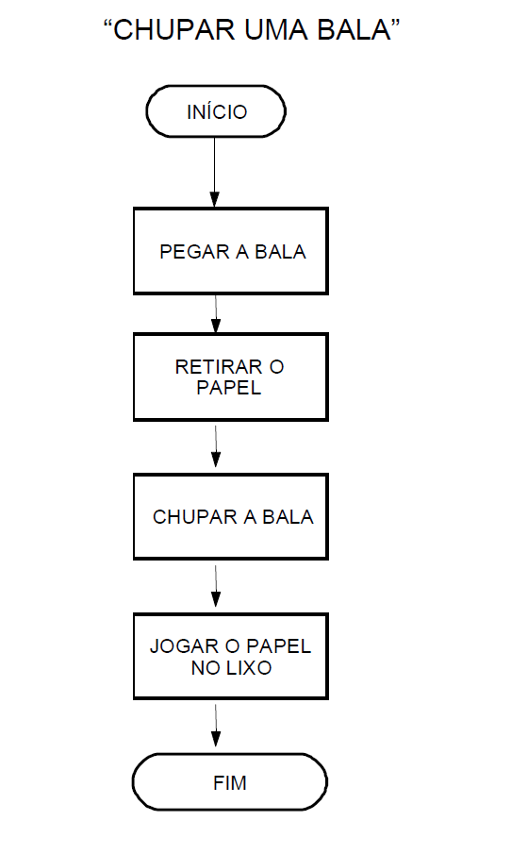

Slide 10


Ferramentas online para desenvolver um fluxograma

Slide 11
Exercício 1 – Lixo pra fora
Considere a tarefa de coletar e levar o lixo para fora, elabore um fluxograma com os
passos necessários para fazê-lo.

Slide 12
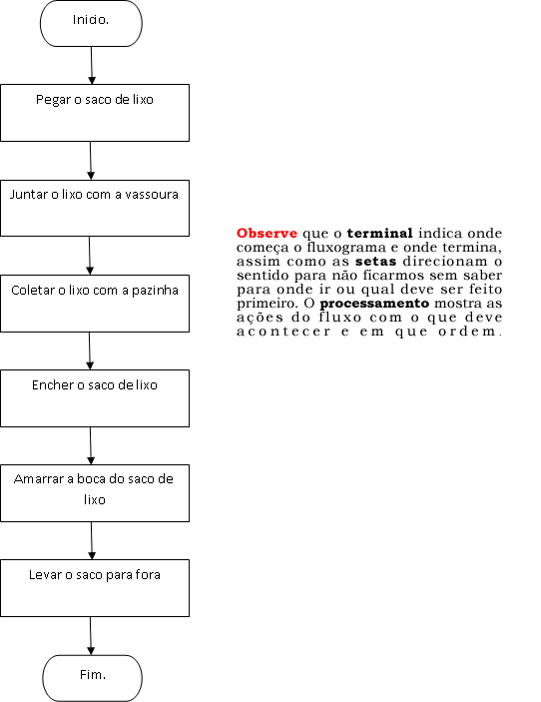
Exercício 1 – Lixo pra fora

Slide 13
Exercício 2 – Soma de dois valores
Considere a tarefa de fazer um programa que receba dois valores digitados pelo usuário,
some os valores e mostre o resultado na tela, elabore um fluxograma e descrição narrativa
com os passos necessários para fazê-lo.

Slide 14
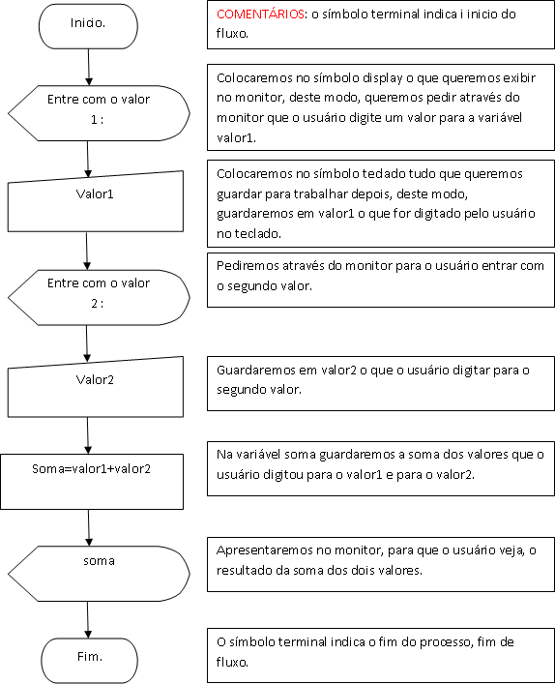
Exercício 2 – Soma de dois valores

Slide 15
Exercício 2 – Soma de dois valores

Slide 16
Diagrama Chapin
O Diagrama de Chapin, do criador Ned Chapin, é a substituição do fluxograma tradicional
por diagrama que apresenta uma visão hierárquica e estruturada da lógica do programa.
Sua maior vantagem é a representação das estruturas que tem um ponto de entrada e um
ponto de saída e são compostas pelas estruturas básicas de controle de sequência, seleção
e repartição.

Slide 17
Diagrama Chapin
Vantagens e Desvantagens nas formas de representação gráfica (Fluxograma e Chapin)
Vantagens:
Maior clareza no fluxo de execução;
Linguagem visualização.
Desvantagens:
Requer conhecimento de convenções gráficas;
Mais trabalho em decorrência de seus desenhos;
Dificuldade para fazer correções.

Slide 18
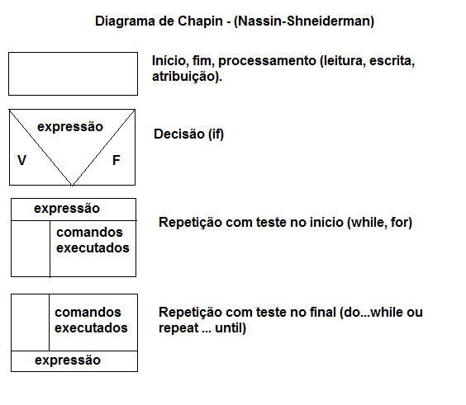
Diagrama Chapin

Slide 19
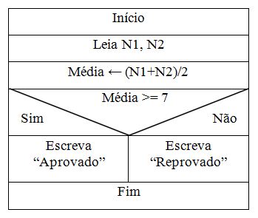
Diagrama Chapin
Vamos mostrar agora um exemplo do Diagrama de Chapin, onde
se realizará o cálculo da média de dois números.

Slide 20
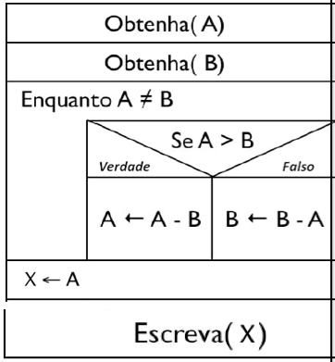
Diagrama Chapin
Agora um Diagrama de Chapin com uma estrutura de repetição.

